Slide 1

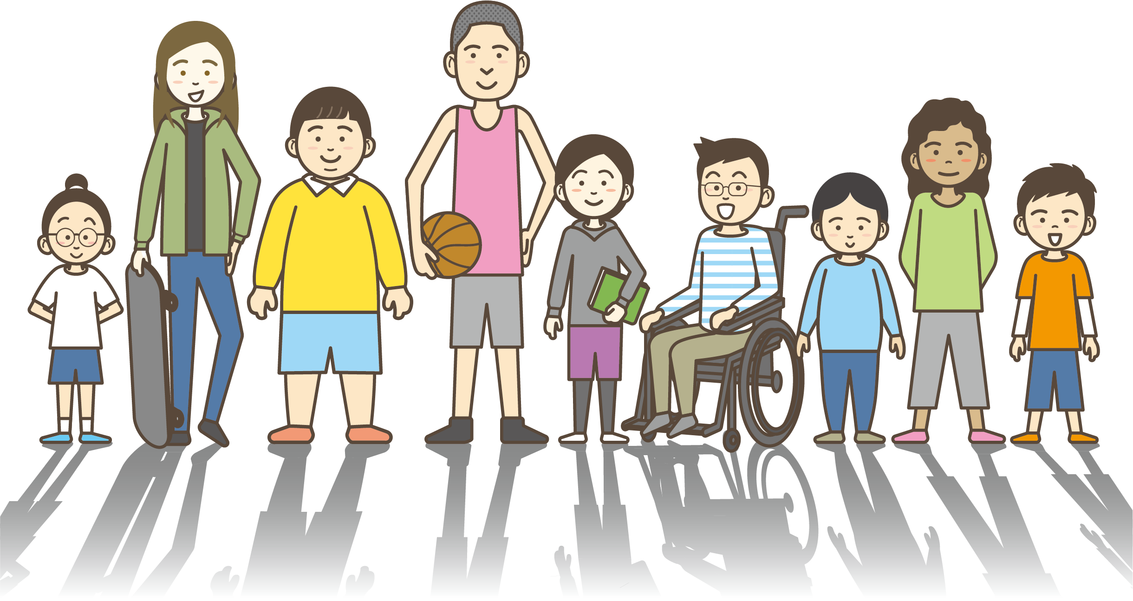

Slide 2
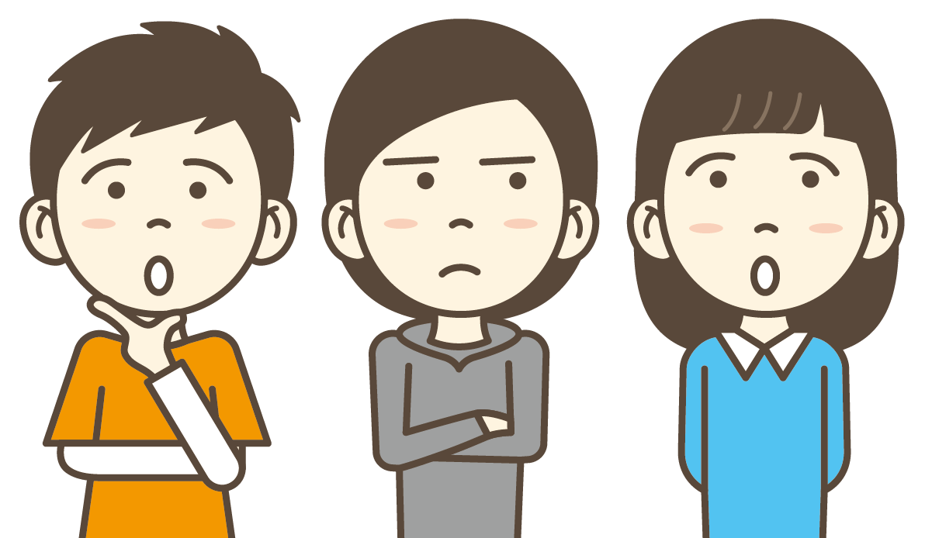
「女の子／男の子なんだから
〇〇しなさい、〇〇してはいけない」 と言われたことはありますか？

Slide 3

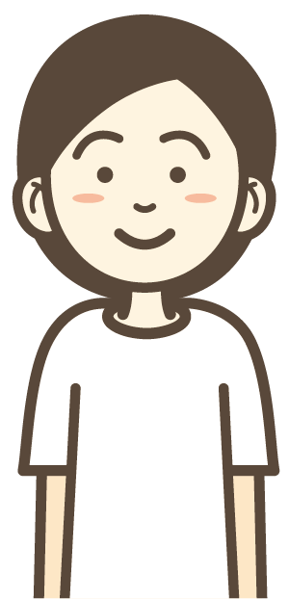

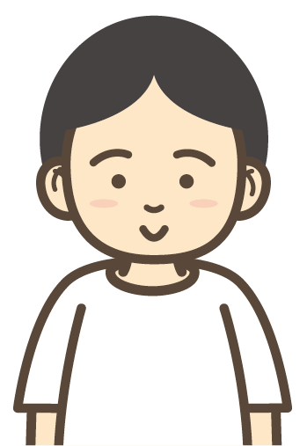
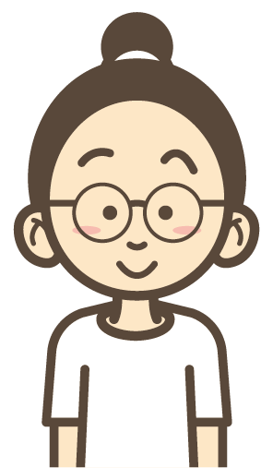
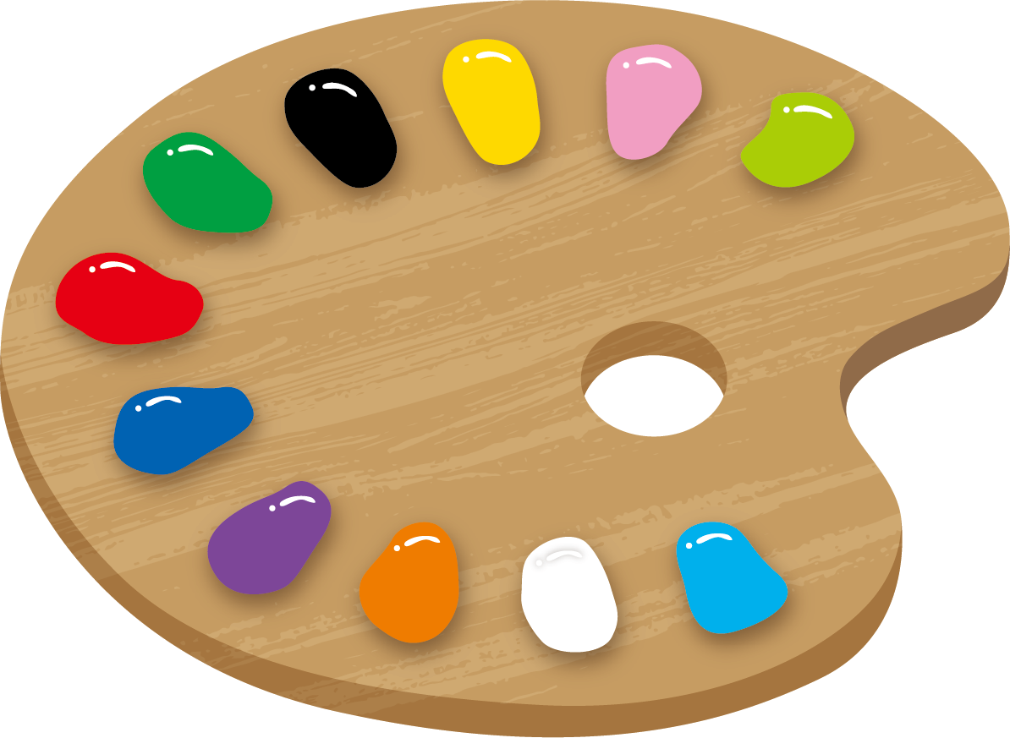
この子たちがすきな色は
何だと思う

Slide 4
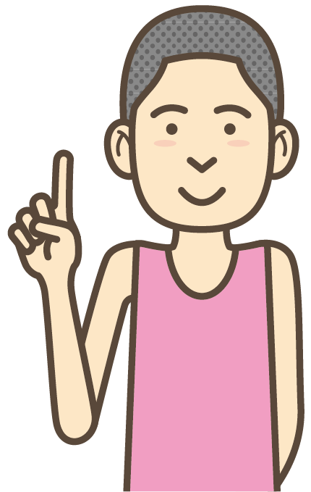


みんないろいろな考えがあるよね
りょうりを
うまく作れるように
なりたいな！
野球を
習ってみたいな！
くまのぬいぐるみで 遊びたいな！

Slide 5
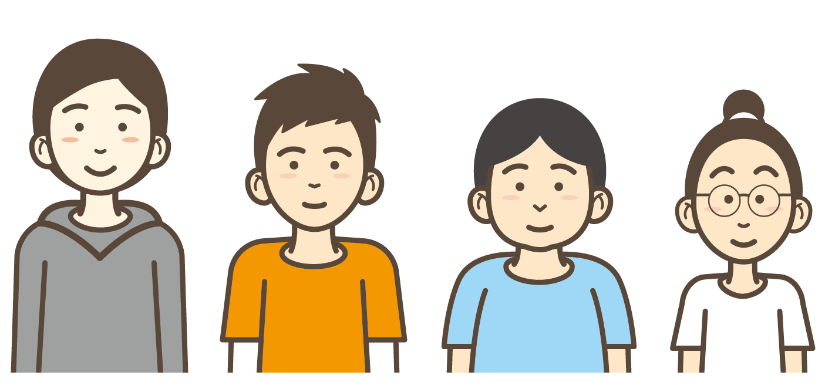




この人たちは どんな仕事を
していると思う
医者
びようし
ほいくし
サッカーせん手

Slide 6
みんなの家では、だれが、どんな
おうちの仕事をしているのかな？
みんなの話を聞いて、
気がついたことがあれば書いてみよう！

Slide 7
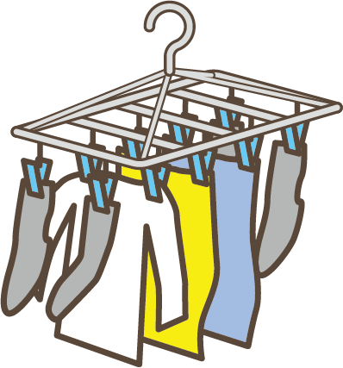



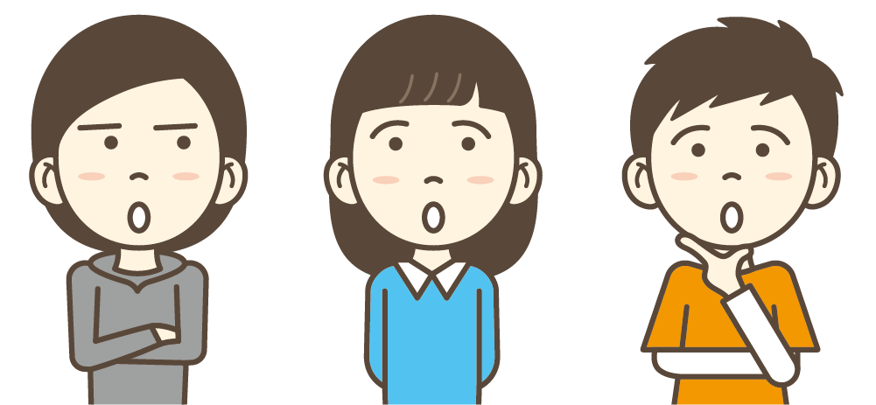
自分にできる
おうちの仕事って 何だろう

Slide 8

クラスのみんなへのアンケート
事前アンケート
これまでに、
「女の子／男の子なんだから
〇〇しなさい、〇〇してはいけない」
と言われたことはありますか？
あったとしたら、どんなことを言われましたか？
そのとき、どんな気持ちになりましたか？自由に書いてください。

